Slide 1
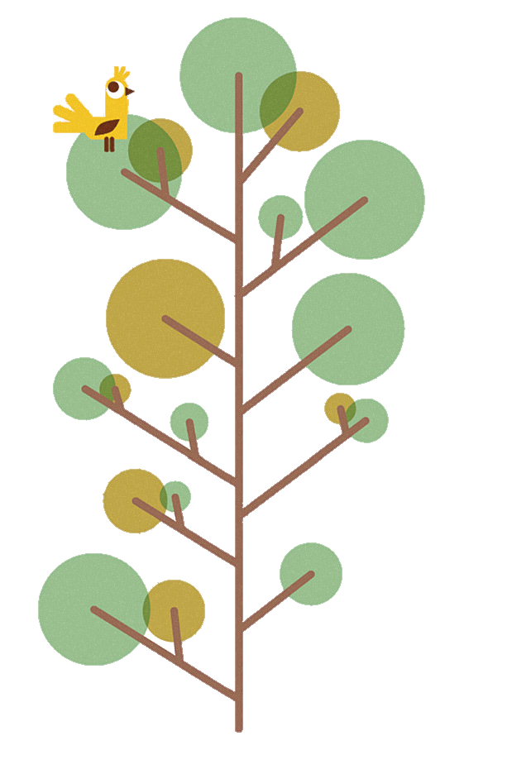




CHÍNH TẢ
Ai có lỗi?

Slide 2
1
NĂNG LỰC ĐẶC THÙ:
- Nêu nội dung đoạn văn: En -ri –cô ân hận khi bình tĩnh lại. Nhìn vai áo bạn sứt chỉ, cậu muốn xin lỗi bạn nhưng không đủ can đảm.
-Nghe viết chính xác đoạn 3 của bài Ai có lỗi ?
- Rèn kĩ năng viết đẹp và đúng.
- Viết đúng tên riêng người nước ngoài.
-Tìm đúng các từ chứa tiếng có vần uêch, uyu.
- Làm đúng bài tập 2 và bài tập lựa chọn 3a hoặc 3b.
MỤC TIÊU BÀI HỌC
2
NĂNG LỰC CHUNG:
- NL tự chủ và tự học, NL giải quyết vấn đề và sáng tạo, NL ngôn ngữ, NL thẩm mĩ.
3
PHẨM CHẤT:
-Học sinh yêu thích môn học.Chăm rèn chữ.

Slide 3


Chính tả (Nghe- viết)
Ai có lỗi?
Cơn giận lắng xuống. Tôi bắt đầu thấy hối hận. Chắc là Cô-rét-ti không cố ý chạm vào khuỷu tay tôi thật. Tôi nhìn cậu, thấy vai áo cậu sứt chỉ, chắc vì cậu đã vác củi giúp mẹ. Bỗng nhiên, tôi muốn xin lỗi Cô-rét-ti, nhưng không đủ can đảm.

Slide 4
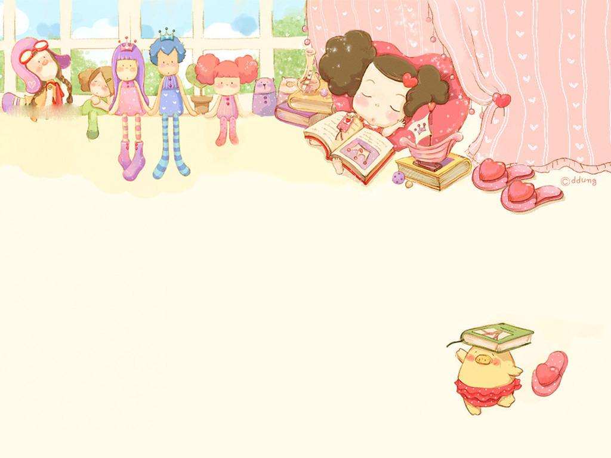


TÌM HIỂU NỘI DUNG
- Đoạn văn nói lên điều gì?
- Đoạn chính tả này nằm trong bài tập đọc nào?
- Vì sao En-ri-cô hối hận, muốn xin lỗi Cô-rét-ti?
- En-ri-cô hối hận, muốn xin lỗi Cô-rét-ti vì cậu nhận ra bạn không cố ý chạm vào khuỷu tay mình và En-ri-cô còn thấy vai áo bạn sứt chỉ, chắc vì bạn đã phải vất vả giúp mẹ vác củi. Lúc này, En-ri-cô cảm thấy thương bạn và muốn xin lỗi bạn.
-En-ri-cô ân hận khi bình tĩnh lại. Nhìn vai áo bạn sứt chỉ, cậu muốn xin lỗi bạn nhưng không đủ can đảm.
- Bài chính tả này nằm trong bài tập đọc: “Ai có lỗi?”.

Slide 5

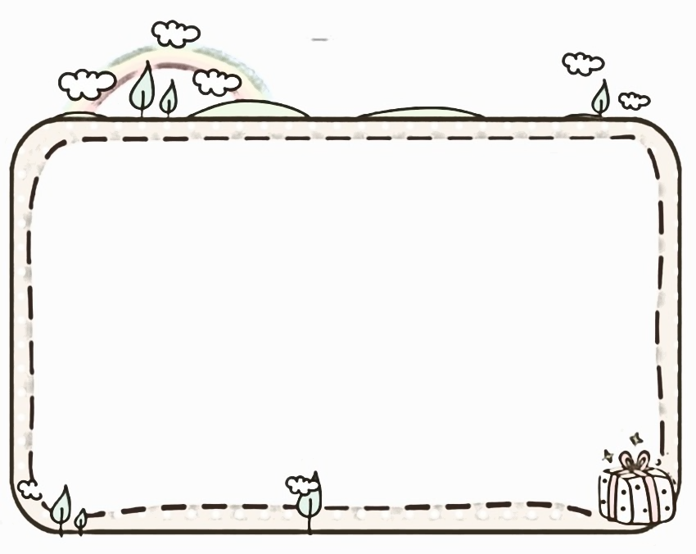
HƯỚNG DẪN TRÌNH BÀY
- Đoạn chính tả gồm mấy câu?
- Tìm tên riêng trong bài chính tả? Tên riêng này
có gì đặc biêt?
- Tên riêng được viết như thế nào?
- Đoạn chính tả gồm có năm câu.
- Tên riêng người nước ngoài: Viết hoa chữ cái đầu tiên,đặt dấu gạch ngang nối giữa các chữ.
- Tên riêng trong bài chính tả: Cô–rét –ti. Là tên riêng của người nước ngoài.

Slide 6
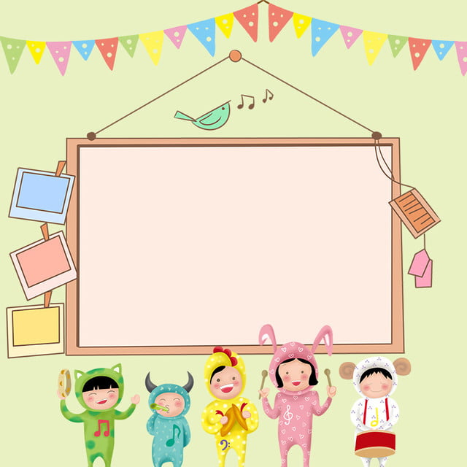
HƯỚNG DẪN VIẾT TỪ KHÓ
Cô-rét-ti
khuỷu tay
sứt chỉ
vác củi
can đảm

Slide 7
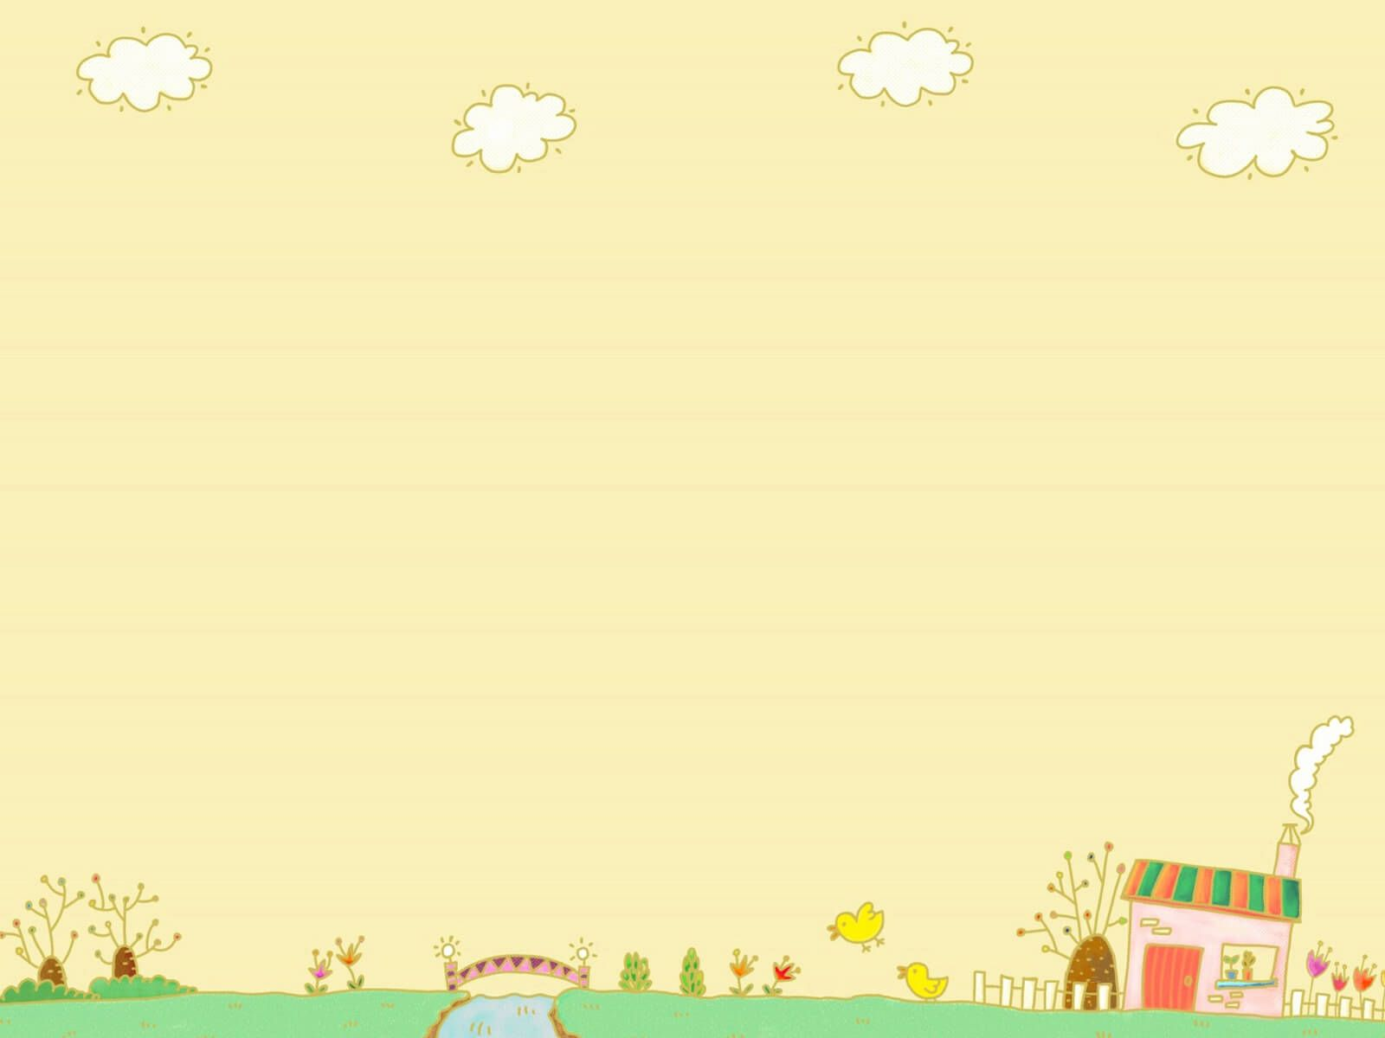

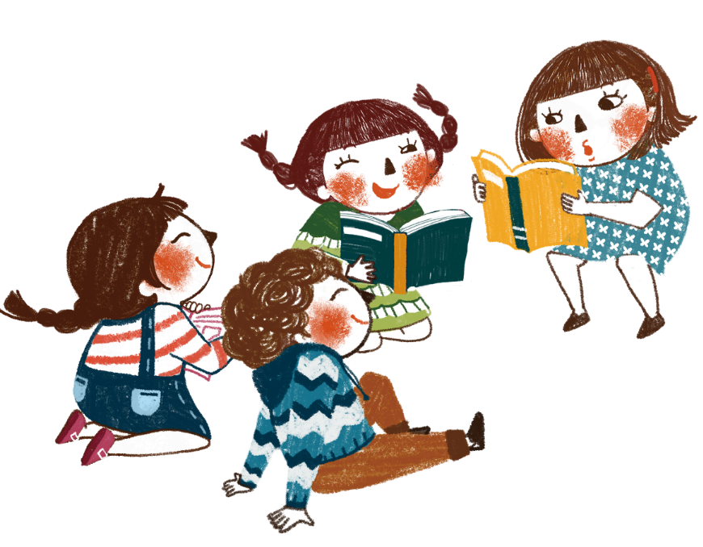
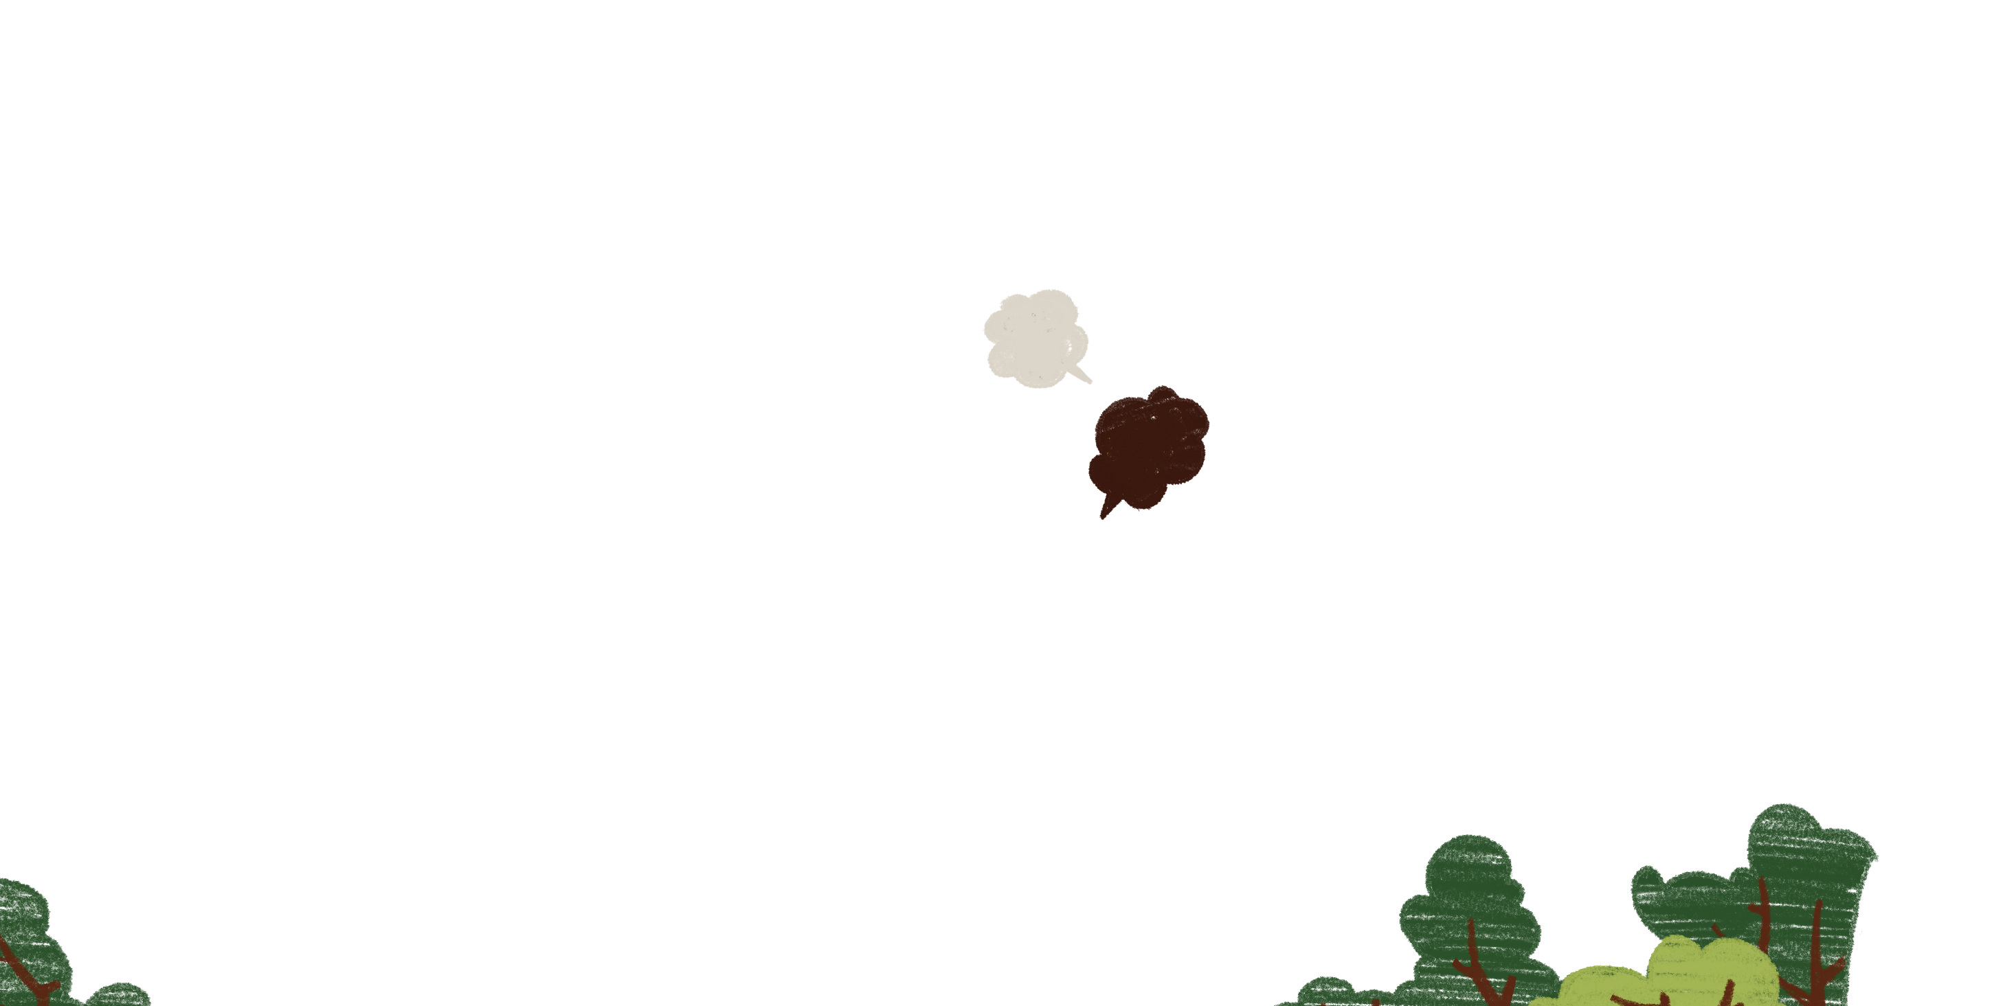
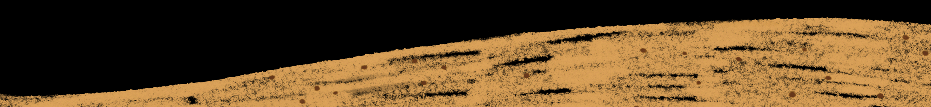
VIẾT CHÍNH TẢ
Tư thế khi ngồi viết:
- Lưng thẳng không tì ngực vào bàn.
- Ngồi hơi cúi.
- Mắt cách vở khoảng 25 – 30cm.
- Tay phải cầm bút.
- Tay trái tì nhẹ lên mép bàn để giữ.
- Hai chân để song song thoải mái.

Slide 8

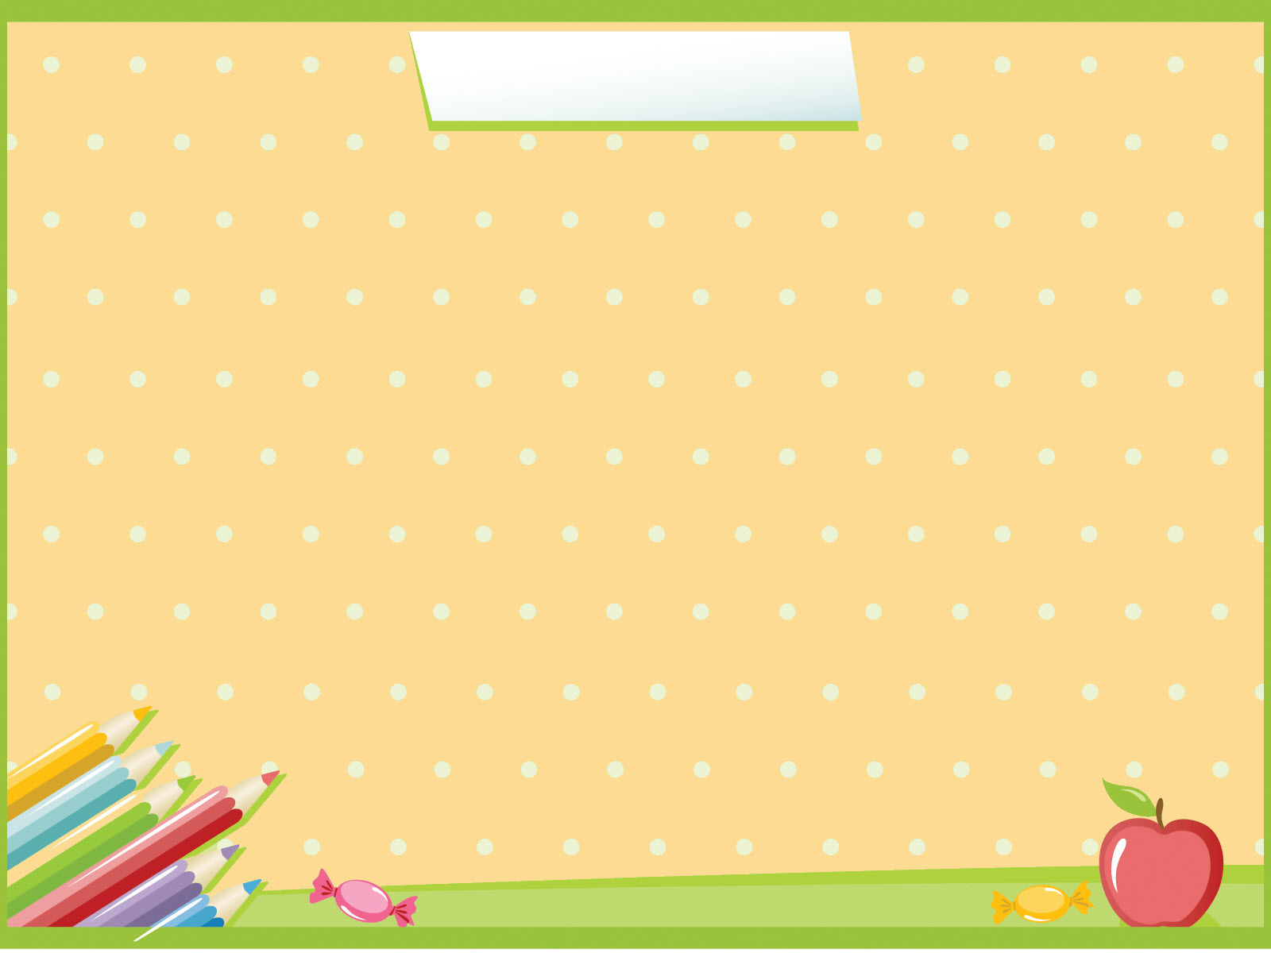
Ai có lỗi?
Cơn giận lắng xuống. Tôi bắt đầu thấy hối hận. Chắc là Cô-rét-ti không cố ý chạm vào khuỷu tay tôi thật. Tôi nhìn cậu, thấy vai áo cậu sứt chỉ, chắc vì cậu đã vác củi giúp mẹ. Bỗng nhiên, tôi muốn xin lỗi Cô-rét-ti, nhưng không đủ can đảm.

Slide 9
BÀI TẬP 2: Các từ chứa tiếng
a) Có vần uêch: ví dụ: nguệch ngoạc
- rỗng tuếch: không có tí gì ở trong, hoàn toàn trống rỗng(ý chê bai).
Ví dụ: Nhà cửa rỗng tuếch.
- bộc tuệch: thật thà một cách vụng về, không giữ gìn tế nhị.
Ví dụ: Ăn nói bộc tuệch.
- tuệch toạc: đồng nghĩa với từ bộc tuệch.
- khuếch khoác: khoe khoang,khoác lác.
Ví dụ: Ăn nói khuếch khoác.
- trống huếch trống hoác: trống rỗng và hở rộng ra, hoàn toàn không có gì bên trong.
Ví dụ : Túp lều trống huếch trống hoác.
b) Có vần uyu: ví dụ: ngã khuỵu
- khuỷu chân: khớp xương ở giữa đầu dưới xương đùi và đầu trên hai xương cẳng chân.
- khúc khuỷu: có nhiều đoạn gấp khúc ngắn nối nhau liên tiếp.
Ví dụ: Đường đất khúc khuỷu gồ ghề.

Slide 10
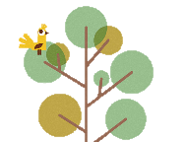

BÀI TẬP 3:
Chọn chữ nào trong ngoặc đơn để điền vào chỗ trống:
sấu
xấu
– (xấu hay sấu): cây ……., chữ …….
sẻ
xẻ
– (sẻ hay xẻ): san ....., ….. gỗ
xắn
sắn
– (sắn hay xắn): ……. tay áo, củ …….

Slide 11


CHÀO TẠM BIỆT CÁC CON!

